Slide 1
A
MACD와 거래량을 이용한 매매기법
PPT
2018202030 박지용
2020202064 전혜림

Slide 2
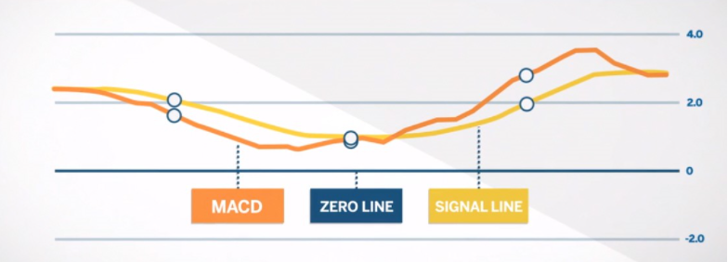
01
MACD?
=Moving Average Convergence & Divergence
이동평균선이 수렴하고 확산하는 것을 지표로 나타내는 것으로 두 이동평균선의 차이로 추세 변화를 찾는 지표
지수이동평균선? 최근 가격에 더 높은 가중치를 두어 산출된 이동평균선으로 최근 시장 분위기를 잘 반영
->단기 변동성 포착에 유리

Slide 3
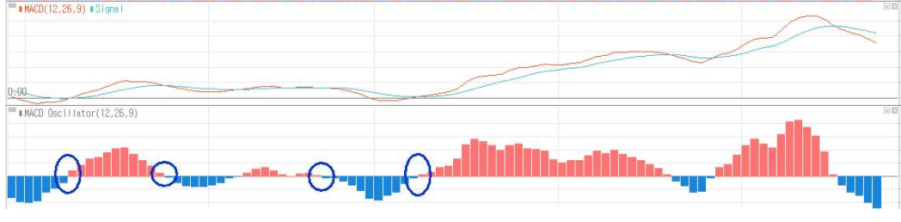
01
MACD?
MACD곡선 = 단기(12일) 지수이동평균선 – 장기(26일) 지수이동평균선
Signal선 = N일(9일)의 MACD 지수이동평균선
MACD Oscillator = MACD곡선 – Signal선

Slide 4
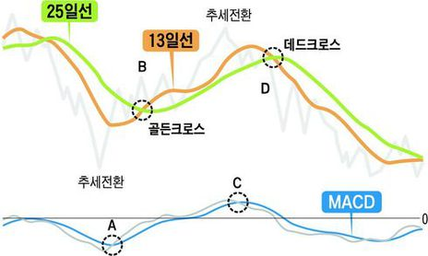
02
MACD를 활용한 매매기법?
MACD선
MACD선 +
Signal 선
Oscillator
MACD선이 0선을 상향 돌파->매수
MACD선이 0선을 하향 돌파->매도
MACD선이 Signal선을 상향 돌파(골든크로스)->매수
MACD선이 Signal선을 하향 돌파(데드크로스)->매도
Oscillator의 반전을 이용
Oscillator가 상향 돌파->매수
Oscillator가 하향 돌파->매도

Slide 5

03
MACD와 거래량을 이용한 전략
이 때 거래량 조건을 추가한다!
특정 거래량을 기준으로 거래량이 너무 적으면 적절한 매매신호가 아니라고 판단하도록 설계
MACD선
속임수가 적지만
후행성이 높다(장기적)
MACD+Signal
빠른 매매신호를 가지지만,
거짓 신호일 가능성이 높다.
MACD선 < 0 면서 골든크로스 -> 매수
MACD선 > 0 면서 데드크로스 -> 매도
->추세의 전환점에 진입하기 위한 전략
+
▶
두 방법을 활용

